Slide 1
DCAT-AP Vlaanderen voorstelling standaard 11 juni 2019
Bert Van Nuffelen - TenForce
Mathias De Schrijver – AIV
Dirk De Baere - AIV

Slide 2
Agenda
Introductie en motivatie
Het doorlopen OSLO standaardisatie proces
Voorstelling DCAT-AP Vlaanderen
Feedback en opmerkingen
> Laatste stappen in het standaardisatie proces

Slide 3
Enkele afspraken tijdens de webinar
Eerste deel is de voorstelling van DCAT-AP VL
Gelieve dan uw microfoon af te zetten
Tijdens het feedback moment, mogelijkheid tot interactie

Slide 4
Introductie
Sectie 1

Slide 5
Open data bij de Vlaamse overheid Sinds 2012…
Beleidskader
Conceptnota Open Data, Vlaams Regeerakkoord 2014-2019, Open Data charter
Regelgeving
Omzetting PSI-richtlijn, modellicenties
Technische, inhoudelijke en financiële ondersteuning
Vlaams Open Data portaal, DCAT-AP validator
Open Data handleiding
VIP-projecten
Kennisdeling tussen overheden
VODAP, linked (open) data, DCAT-AP, …
Dialoog met stakeholders
Open data dagen / trefdagen, rondetafels, …

Slide 6
Vlaams Open Data Portaal (VODAP) https://opendata.vlaanderen.be
> 8000 datasets
Vlaamse en lokale overheden
SPOC naar federale overheid en Europa toe
CKAN
Test- en productieplatform
Datasets vindbaar maken
Europa
Nationaal
Regionaal
gemeentelijk

Slide 7
Waarom DCAT-AP Vlaanderen
Doel is het maken van afspraken voor het uitwisselen van Open Data dataset beschrijvingen tussen Open Data Portalen in Vlaanderen
In eerste instantie richting het Vlaams Open Data Portaal
Maar met grotere impact:
Meer geharmoniseerde, kwaliteitsvolle metadata beschrijvingen van Open Data datasets.
Waardoor vindbaarheid van deze datasets verhoogd
Balans tussen voldoende detail en laagdrempelige aanpak

Slide 8
Waarom DCAT-AP Vlaanderen
AIV heeft de opdracht om de richtlijnen op te stellen voor het aanleveren van data aan het Vlaams Open Data portaal. We doen dit hier in samenwerking met de betrokkenen.

Slide 9
Het doorlopen OSLO standaardisatie proces

Slide 10
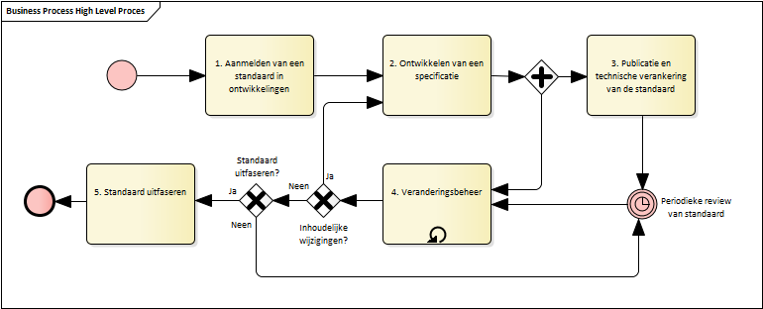
Erkenningsprocedure
Werkgroep Charter
Ontwerpdocument
Kandidaat-standaard
Standaard
mei 2018
oktober 2018
jan-juni 2019
13 juni 2019
Werkgroep datastandaarden

Slide 11
DCAT-AP Vlaanderen
Een vrijwillig toe te passen applicatieprofiel voor het uitwisselen van informatie tussen Open Data Catalogi.
Het is een verstrenging is van het Europese applicatieprofiel DCAT-AP.

Slide 12
Aanpak
DCAT-AP VL een applicatieprofiel DCAT-AP v1.2. Het stelt dus bijkomende eisen die gelden voor Vlaanderen.
Elke beslissing wordt afgetoetst op
Behoud van compatibiliteit met DCAT-AP v1.2
Toepasbaarheid
Meerwaarde voor eindgebruiker
Afdwingbaarheid
Bijkomend wordt getoetst:
Toekomstgerichtheid: heeft de huidige review van DCAT door W3C een impact

Slide 13
Aanpak – soorten eisen
Het vastleggen van een specifiek domein/range van een eigenschap. B.v. een codelijst
De cardinaliteiten van een eigenschap wijzigen: b.v. het verplicht maken van een eigenschap.
Het uitdiepen/vernauwen van definities, gebruiksaanwijzigingen, …
Een eigenschap van optioneel naar aanbevolen maken
Het toevoegen van nieuwe eigenschappen
…

Slide 14
Input tijdens publieke review
18 topics als uitkomst van werkgroepen
11 nieuwe topics tijdens publieke review
Opgenomen als gebruiksnota: 6
Opgenomen als technische beperking: 2
Herwerking modellering UML diagram: 1
Feedback: 2
https://github.com/Informatievlaanderen/OSLO-Discussion/labels/Thema%2FDCAT-AP-VL

Slide 15
DCAT-AP Vlaanderen wijzigingen t.o.v. DCAT-AP 1.2
Nederlandstalige terminologie
Kardinaliteiten
Range’s
Gebruiksnota’s
https://test.data.vlaanderen.be/doc/applicatieprofiel/DCAT-AP-VL

Slide 16
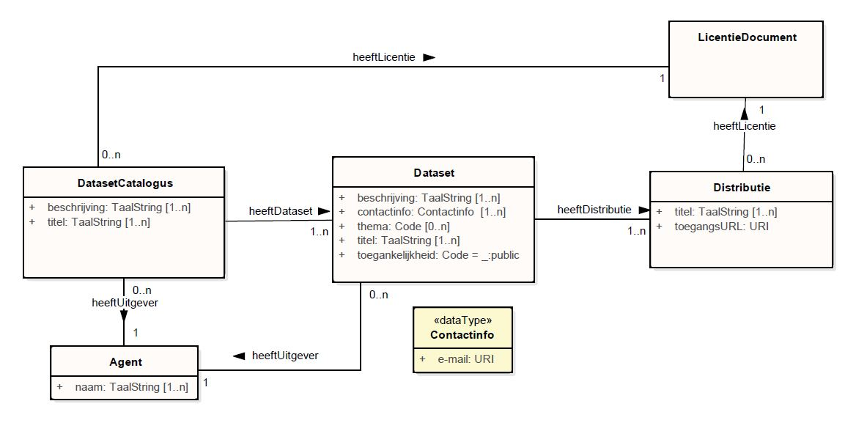
UML diagram

Slide 17
UML diagram - terminologie

Slide 18
UML diagram - kardinaliteiten

Slide 19
UML diagram - ranges
CCO
Per taal slechts 1 waarde

Slide 20
UML diagram - ranges
Belgische thema codelijst
Absolute URI
mailto URI

Slide 21
UML diagram – beschikbare bronnen
https://data.vlaanderen.be/doc/licentie/
Gebruik URIs van het organisatieregister
https://data.vlaanderen.be/doc/organisatie/

Slide 22
Conformiteit aan DCAT-AP Vlaanderen
MOET conform zijn aan de verplichtingen van DCAT-AP.
MOET Voor elke klasse steeds de eigenschappen bevatten die als minimum kardinaliteit 1 hebben.
MAG NIET meer dan 1 instantie bevatten van eigenschappen die 1 als maximum kardinaliteit hebben.
MAG terminologie (klassen en eigenschappen) gebruiken op een manier die consistent is met haar semantiek (definitie, gebruik, domein en bereik).
MAG uitgebreid worden met klassen en eigenschappen van andere datamodellen (vocabularia) die niet overlappen met terminologie vermeld in dit document of in DCAT-AP.
PAST maximaal de algemene en specifieke gebruiksadviezen toe als best practice.

Slide 23
Algemene gebruiksadviezen
Zorg voor stabiele identificatoren voor datasets, en waar mogelijk ook voor alle andere vermelde entiteiten.
Voor temporele informatie wordt verwacht dat de tijdszone wordt meegegeven.
Gebruik enkel absolute URLs. Dan is blijft onder alle verwerkingsoperaties van de catalogus de URL identiek en is er geen kwaliteitsverlies voor de gebruiker.
Indien gekozen wordt om de geografische beschrijving als een geometrie mee te geven, dan wordt best gekozen voor een beschrijving met expliciete vermelding van het gebruikte Coördinaten Referentie Systeem (CRS).
Beschrijvende informatie zoals titels en beschrijvingen zijn taalafhankelijk. Voorzie voor elke taal slechts één waarde.

Slide 24
Specifieke gebruiksadviezen
Zie https://test.data.vlaanderen.be/doc/applicatieprofiel/DCAT-AP-VL

Slide 25
Vragen, opmerkingen?

Slide 26
Verdere stappen
Het voorleggen aan dit applicatieprofiel aan de werkgroep datastandaarden op 13 juni 2019 om DCAT-AP Vlaanderen te erkennen als standaard.
Indien aanvaard, zal dit worden voorgelegd ter bekrachtiging aan het Stuurorgaan ICT.
Het afsluiten van alle issues met hun verwerkingstatus t.o.v. DCAT-AP vlaanderen.
Activatie van de validatieregels in de VODAP validator.

Slide 27
Dank u
https://test.data.vlaanderen.be/doc/applicatieprofiel/DCAT-AP-VL

Slide 29
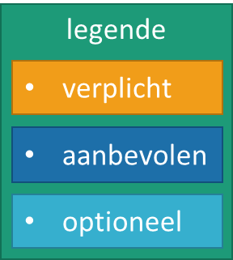
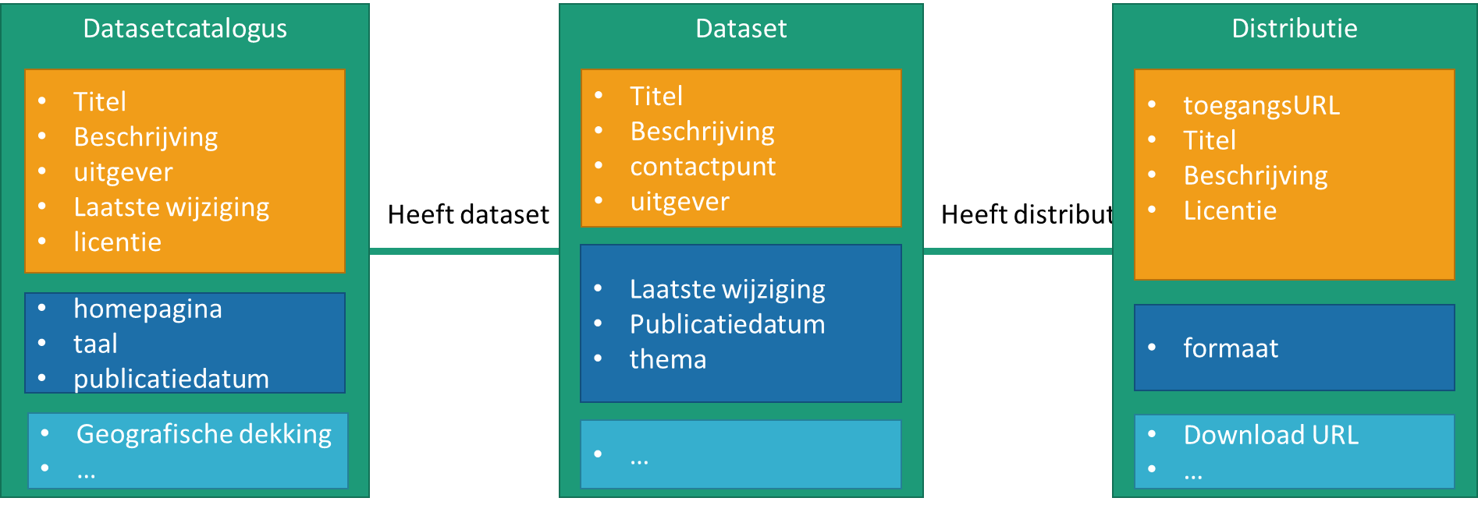
DCAT-AP Vlaanderen datamodel voorstel

Slide 30
Datasetcatalogus
Term:
Datasetcatalogus
Een scope beperkende Nederlandstalige term gekozen om in de toekomst andere catalogi toe te laten.
Definitie:
Een beheerde verzameling van metadata over datasets.
(vertaling van definitie uit DCAT)

Slide 31
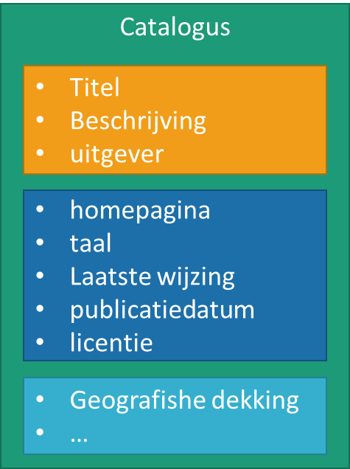
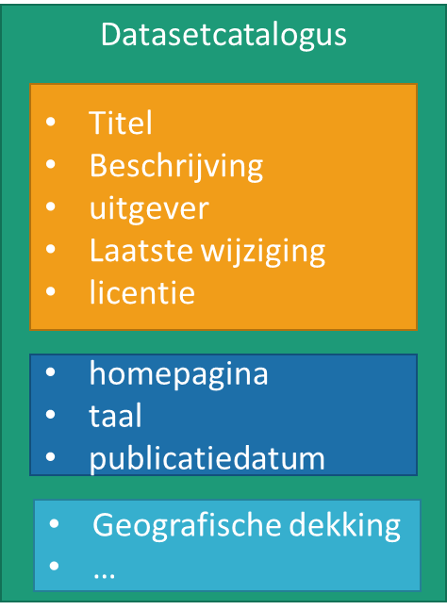
Datasetcatalogus
DCAT-AP V1.1
DCAT-AP Vlaanderen

Slide 32
DatasetCatalogus – bijkomende eis 1
Licentie is verplicht
Verantwoording: Deze eigenschap stelt de voorwaarden vast waaronder de data van de Open Data catalogus kan (her)gebruikt worden. Het belangrijkste gebruik betreft het harvesten waarbij Open Data catalogi worden samengevoegd.
Indien geen licentie opgegeven is, is het niet duidelijk wat bvb een harvester met deze metadata mag doen.

Slide 33
DatasetCatalogus – bijkomende eis 2
Laatste wijziging is verplicht
Verantwoording: om te weten te komen wanneer de laatste wijziging aan de catalogus inhoud gebeurt is. Hiermee geeft de Open Data catalogus beheerder inzicht in de activiteitsgraad. Deze informatie kan ook nuttig zijn bij harvesting.
Deze verplichting legt wel op dat de Open data catalogus beheerder ervoor zorgt dat bij de minste wijziging van de metadata in de datasetcatalogus deze datum wordt aanpast. Als deze datum dezelfde is gebleven kan bvb een har-vester er vanuit gaan dat er niets gewijzigd is.

Slide 34
Dataset
Term:
Dataset
Generieke benaming behouden, scope niet gewijzigd
Definitie:
Een verzameling van data, gepubliceerd en/of beheerd door een bronbeheerder, en beschikbaar in een of meerdere formaten.
(vertaling van definitie uit DCAT-AP v1.1)

Slide 35
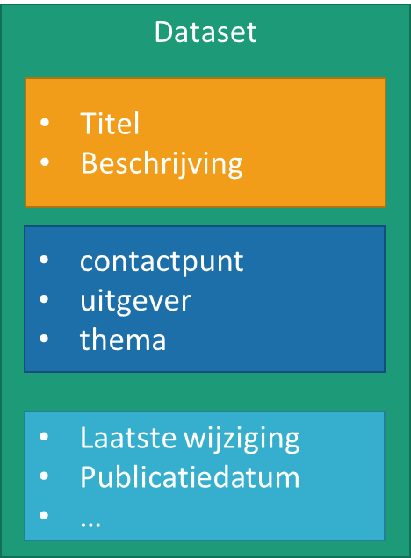
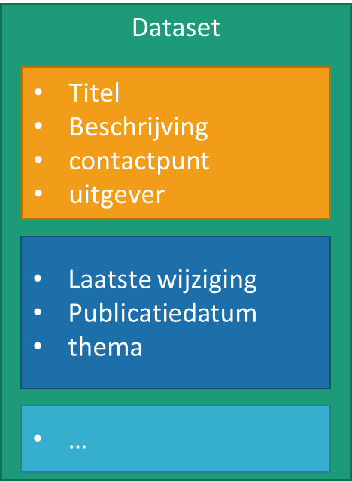
Dataset
DCAT-AP V1.1
DCAT-AP Vlaanderen

Slide 36
Terminologie - publisher
Term
EN: publisher
NL: uitgever
Definitie:
datasetcatalogus: Deze eigenschap verwijst naar de entiteit (organisatie) die verantwoordelijk is om de Open Data Catalogus beschikbaar te stellen
Dataset. Deze eigenschap verwijst naar de entiteit (organisatie) die verantwoordelijk is voor de publicatie van de dataset

Slide 37
Dataset – bijkomende eis 1
verplicht aangeven wie de uitgever is.
Verantwoording:
(def) Deze eigenschap verwijst naar de verantwoordelijke organisatie voor de publicatie van de dataset. Dikwijls is de organisatie die instaat voor (de coördinatie van) het verzamelen en samenstellen van de dataset ook de organisatie die instaat voor de verspreiding ervan. Het kan echter voorkomen dat deze verschillend is, en dan zal de uitgevende organisatie worden opgenomen .
(verantwoording) De verplichting is zinvol omdat hierdoor de eindgebruiker informatie krijgt over de beherende/publicerende organisatie van de dataset. Dit verhoogt het vertrouwen. Het zorgt ook ervoor dat er inzichtelijke rapportering kan gebeuren per organisatie.

Slide 38
Dataset – Bijkomende eis 1a
Het gebruiken van het organisatieregister als lijst van uitgevers.
Verantwoording:
De uitgever is een Agent volgens DCAT-AP .
Het basisregister Organisatieregister omvat alle publieke organisaties in Vlaanderen. Elk van deze organisaties heeft een unieke identificator. Het organisatieregister wordt ontsloten volgens het applicatieprofiel OSLO organisatie basis. Een organisatie is ook gemodelleerd als een subklasse van Agent.
Voorstel: het gebruiken van het organisatieregister, indien die organisatie is opgenomen in het organisatieregister.

Slide 39
Dataset – bijkomende eis 2
Contactgegevens zijn verplicht
Verantwoording: Met de eigenschap contactpunt wordt informatie gedeeld over hoe een gebruiker in contact kan treden met de verantwoordelijke van de dataset. Zonder deze informatie is het voor de hergebruiker van de data een hele inspanning om in contact te komen met de verantwoordelijke van de dataset.

Slide 40
Dataset – bijkomende eis 2a
Verplicht meegeven van een emailadres als contactgegevens.
Verantwoording: email is een algemeen beschikbaar niet-persoonsgebonden contactkanaal voor een organisatie. Het gebruik is ook laagdrempelig.
Andere gegevens zoals adres, telefoon, website of chatbox zijn optioneel.

Slide 41
Dataset – bijkomende eis 3
Elke datasetcatalogus heeft minstens 1 dataset
Verantwoording: Het ontsluiten van een lege datasetcatalogus is weinig zinvol.
Notes:
Opm Dirk: ...tenzij dit de enige manier is om bvb de datasets van een organisatie die ophoudt te bestaan, te verwijderen.

Slide 42
Dataset – bijkomende eis 4
De gegevens publicatiedatum en laatste wijziging worden aanbevolen.
Verantwoording: deze gegevens geven inzicht in hoe recent de data is die beschikbaar wordt gesteld. Aanbevolen betekent dat indien deze gegevens gekend zijn deze ook moeten worden meegegeven door de dataset eigenaar. Open Data Catalogi beheerders worden dus ook aangezet om deze gegevens actief te bevragen.

Slide 43
Dataset - bijkomende eis 5
Access rights (dct:accessRights)
This property refers to information that indicates whether the Dataset is open data, has access restrictions or is not public. A controlled vocabulary with three members (:public, :restricted, :non-public) will be created and maintained by the Publications Office of the EU.
Voorstel: heet enkel, en verplicht de waarde :public.
Verantwoording: voor een dataset dat voldoet aan het applicatieprofiel DCAT-AP Vlaanderen: namelijk een Open Data catalogus is dit de natuurlijke invulling.
Codelijst: http://publications.europa.eu/mdr/authority/access-right/index.html

Slide 44
Distributie
Term:
Distributie
Generieke term behouden
Definitie:
Een dataset stelt een conceptuele entiteit van een verzameling van data voor. De effectief ontsloten vorm noemen we een distributie. Elke distributie is de serialisatie van de dataset in een formaat. Een distributie kan een downloadbaar bestand maar ook een API zijn.
Nota: in de w3c review van DCAT wordt de semantiek nauwer omdat de notie van een Distribution Data service wordt ingevoerd om API af te dekken.

Slide 45
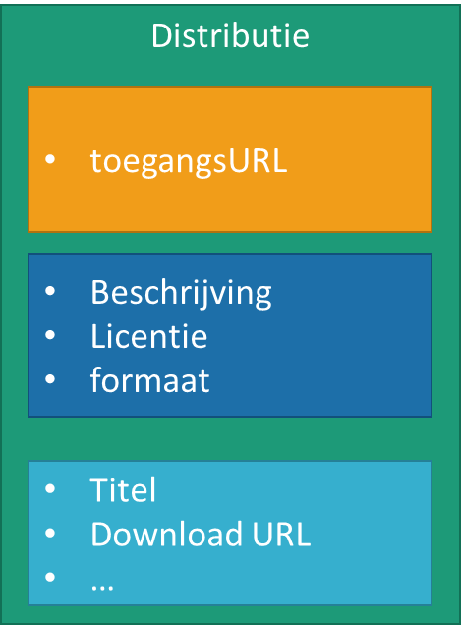
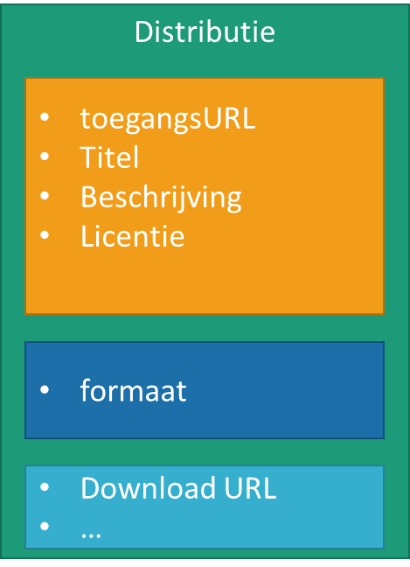
Distributie
DCAT-AP V1.1
DCAT-AP Vlaanderen

Slide 46
Distributie – bijkomende eis 1
titel is verplicht
Verantwoording: Deze bijkomende eis is er ter ondersteuning van de menselijke exploratie van de Open Data catalogus. Vanuit het perspectief van een machinale verwerking van de catalogus is de meerwaarde beperkt. Echter in een Open Data portaal laat deze titel toe om betekenisvolle links en hints te geven over een distributie

Slide 47
Distributie – bijkomende eis 2
beschrijving is verplicht
Verantwoording: Deze verstrenging is er ter ondersteuning van de menselijke exploratie van de Open Data catalogus. Vanuit het perspectief van een machinale verwerking van de catalogus is de meerwaarde beperkt. Echter in een Open Data portaal laat deze beschrijving toe om betekenisvolle links en hints te geven over een distributie

Slide 48
Distributie - bijkomende eis 3
Licentie is verplicht
Verantwoording: Een licentie geeft de voorwaarden weer waaronder de distributie van de dataset kan worden (her)gebruikt worden.
Indien geen licentie opgegeven is het voor de (her)gebruiker niet duidelijk of, of tegen welke voorwaarden deze dataset (via deze distributie) kan/mag gebruikt worden.

Slide 49
Distibutie – bijkomende eis 3a
keuze van licentie
Er wordt geadviseerd om hiervoor de URIs overeenkomstig Vlaams decreet hergebruik van overheidsinformatie te gebruiken. Zie https://data.vlaanderen.be/doc/licentie/.
Eigen licenties zijn toegestaan. Echter dan moeten ze beschreven worden conform de bepalingen van DCAT-AP als een dct:LicenseDocument met een typering van de licentie (dct:type) volgens de ADMS licenceType codelijst (purl.org/adms/licencetype/).

Slide 50
Distributie – bijkomende eis 4
Elke dataset heeft minstens 1 distributie
Verantwoording: Het ontsluiten van een dataset zonder een distributie die toegang geeft tot de eigenlijke data is in de context van Open Data weinig zinvol.

Slide 51
Inbreng werkgroep

Slide 52
Achtergrond referenties
DCAT-AP v1.1
https://joinup.ec.europa.eu/release/dcat-ap-v11
https://github.com/SEMICeu/DCAT-AP
W3C DCAT review
https://w3c.github.io/dxwg/dcat/
https://github.com/w3c/dxwg/issues

